Slide 1
Роль ультразвукового метода в диагностике синдромов компрессии сосудов
ФГБОУ ВО КрасГМУим. проф. В.Ф. Войно-Ясенецкого Минздрава России
Кафедра лучевой диагностики ИПО
Выполнил: ординатор кафедры лучевой диагностики ИПО
Пономаренко Игорь Эдуардович
Красноярск, 2022 г.

Slide 2
Введение
Синдромы компрессии сосудов представляют собой редкие изменения, в результате которых происходит сдавление артериальных или венозных сосудов смежными структурами, и могут быть как врожденными так и приобретенными
Неспецифичные клинические проявления и частое бессимптомное течение, затрудняют своевременную диагностику данных патологий
Будучи методом первого звена, ультразвуковой метод играет очень важную роль в выявлении этих изменений, почти всегда позволяя провести полную диагностику
В опытных руках этот метод может значительно способствовать снижению ложноотрицательных результатов, особенно при бессимптомном течении, где обнаружение вышеупомянутых патологий часто происходит случайно.

Slide 3
Синдром Мея-Тернера
Патология подвздошных вен, которая связана с передавливанием левой подвздошной вены в малом тазу правой подвздошной артерией. Это довольно редкое заболевание, которое поражает как мужчин, так и женщин
Синдром Мея-Тернера может являться причиной нарушения венозного оттока из левой нижней конечности и тазовых органов, вызывая варикозную трансформацию подкожных вен левой ноги, варикоцеле или варикозное расширение вен малого таза с последующим развитием хронической венозной недостаточности.
d
Notes:
АО – брюшная аорта, RRA – правая почечная артерия,

Slide 4
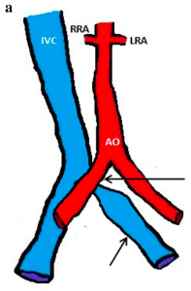
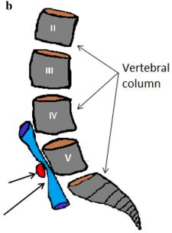
Синдром Мея-Тернера. Схема
d
Компрессия левой общей подвздошной вены, правой общей подвздошной артерией
Сдавление левой общей подвздошной вены общей подвздошной артерией и поясничным позвонком
Notes:
Схема, обобщающая описание основных анатомических структур, вовлеченных в синдром.
Компрессия левой общей подвздошной вены (короткая стрелка), правой общей подвздошной артерией (длинная стрелка)
На этом рисунке показана правая общая подвздошная артерия, которая прижимает левую общую подвздошную вену (длинная стрелка) к позвоночнику
АО – брюшная аорта, RRA – правая почечная артерия, IVC – нижняя полая вена

Slide 5
УЗИ в режиме энергетического допплера общих подвздошных вен. Синдром Мея-Тернера
d
Стеноз левой общей подвздошной вены:
Расширение левой общей подвздошной вены на предстенотическом отрезке (14 мм)
Правая общая подвздошная вена нормального диаметра (12 мм).
Notes:
Расширение левой общей подвздошной вены (14 мм).
Правая общая подвздошная вена (длинная стрелка) нормального диаметра (12 мм). Правая общая подвздошная артерия (короткая стрелка).

Slide 6
Дуплексное сканирование и энергетическая допплерография общих подвздошных вен. Синдром Мея-Тернера
d
Стеноз левой общей подвздошной вены:
c) Регулярная пиковая скорость кровотока в постстенозном отрезке левой общей подвздошной вены (15,8 см/с)
d) Снижение пиковой скорости в престенотическом отрезке (7,3 см/с)
Notes:
d) КТ-изображение, корональная плоскость: вращение правого СВК против часовой стрелки по вертикальной оси (пунктирная стрелка). ось вращения относительно лобно-скулового шва(*)(сплошная двунаправленная стрелка и изогнутые стрелки) и медиальным ротационным смещением сломанной правой скуло-верхнечелюстной опоры (скобы).

Slide 7
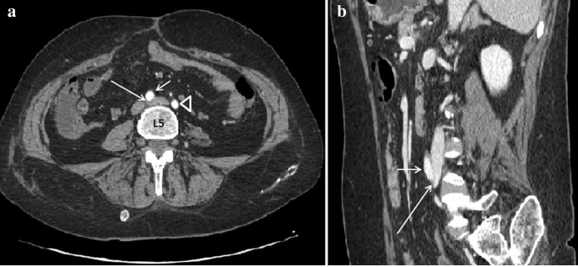
МСКТ брюшной полости, аксиальная и сагиттальная плоскость. Синдром Мея-Тернера
d
Компрессия левой общей подвздошной вены правой общей подвздошной артерией относительно позвоночного столба
Notes:
Cтеноз левой общей подвздошной вены (длинная стрелка) правой общей подвздошной артерией (короткая стрелка) относительно позвоночного столба. Пятый поясничный позвонок (L5). Левая общая подвздошная артерия (указана стрелкой).
Правая общая подвздошная артерия (короткая стрелка) сдавливает левую общую подвздошную вену (длинная стрелка) относительно позвоночного столба.

Slide 8
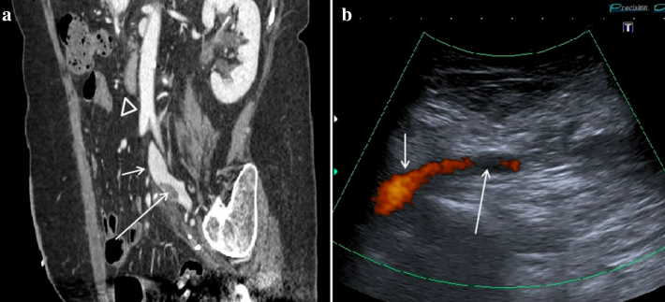
МСКТ брюшной полости, сагиттальная плоскость. Энергетическая допплерография. Синдром Мея-Тернера
d
Тромбоз левой общей подвздошной вены:
Дефект наполнения в левой общей подвздошной вене
Тромбоз левой общей подвздошной вены
Notes:
Дефект наполнения (длинная стрелка) в левой общей подвздошной вене (короткая стрелка) из-за тромба. Брюшная аорта (указана стрелкой).
Тромб (длинная стрелка) в левой общей подвздошной вене (короткая стрелка).

Slide 9
Синдром Данбара
Компрессионный стеноз чревного ствола — заболевание, обусловленное экстравазальным сдавлением чревного ствола брюшной аорты медиальной дугообразной связкой диафрагмы, ножками диафрагмы или нейрофиброзной тканью чревного сплетения. Проявляется хронической абдоминальной болью, диспепсическими явлениями и нейровегетативными расстройствами
Является одной из главных причин абдоминальной ишемической болезни, вызываемой нарушением кровоснабжения органов пищеварения. В ряде случаев протекает бессимптомно. При выраженных симптомах лечится хирургически.
Notes:
Чревная артерия, верхняя и нижняя брыжеечная артерия, брюшная аорта,
В медицине синдром срединной дугообразной связки (MALS, также известный как синдром сжатия целиакической артерии, синдром оси целиакии, синдром сжатия целиакического ствола или синдром Данбара)

Slide 10
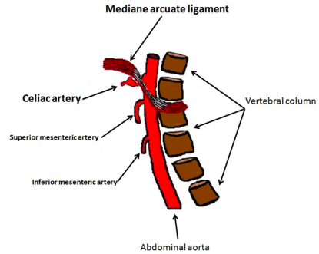
Синдром Данбара. Схема
Сдавление чревного ствола брюшной аорты медиальной дугообразной связкой диафрагмы
d
Notes:
Чревная артерия, верхняя и нижняя брыжеечная артерия, брюшная аорта,
В медицине синдром срединной дугообразной связки (MALS, также известный как синдром сжатия целиакической артерии, синдром оси целиакии, синдром сжатия целиакического ствола или синдром Данбара)

Slide 11
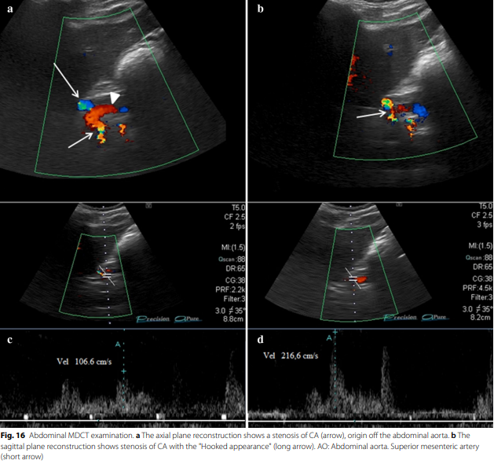
Дуплексное сканирование и цветовая допплерография брюшной аорты. Синдром Данбара
Цветовое допплеровское картирование на вдохе: чревный ствол нормального диаметра
Цветовое допплеровское картирование, на выдохе: стеноз чревного ствола, турбулентный поток и высокая пиковая скорость кровотока
Дуплексное сканирование на вдохе: небольшое увеличение скорости кровотока (106,6 см/с)
Дуплексное сканирование на выдохе: высокая скорость кровотока (216,6 см/с)
d
Notes:
Цветное доплеровское сканирование на стадии вдоха: чревный ствол нормального диаметра
Цветное доплеровское сканирование, выполненное на стадии выдоха: стеноз чревного ствола, турбулентный поток и высокая пиковая скорость кровотока
Дуплексное сканирование в стадии вдоха: небольшое увеличение скорости кровотока (106,6 см/с)
Дуплексное сканирование на стадии выдоха: высокая скорость кровотока (216,6 см/с)

Slide 12
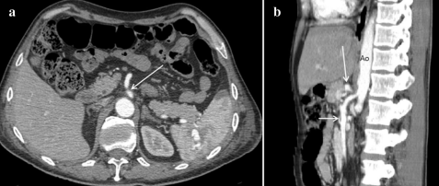
МРТ брюшной полости, аксиальная и сагиттальная плоскость. Синдром Данбара
d
Стеноз чревного ствола
Деформация чревного ствола, в виде «крючка»
Notes:
Стеноз чревного ствола (стрелка)
«Крючковидный» стеноз чревного ствола (длинная стрелка). А – брюшная аорта. Верхняя брыжеечная артерия (короткая стрелка)

Slide 13
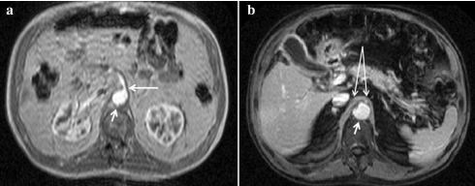
Мультидетекторная КТ брюшной полости, аксиальная плоскость. Синдром Данбара
Стеноз чревного ствола
Медиальная связка диафрагмы расположена краниальнее чревного ствола.
Notes:
Стеноз чревного ствола
Медиальная связка диафрагмы (стрелки) расположена краниально от начала чревного ствола, брюшная аорта (короткая стрелка).

Slide 14
Заключение
Ультразвуковой метод имеет ключевое значение в диагностике синдромов компрессии сосудов, позволяет значительно снизить ложноотрицательные результаты и в сомнительных случаях, дать показания для дальнейшей диагностики
Высококвалифицированная и своевременная диагностика описанных патологий позволяет избежать серьезных последствий для здоровья, и оказать правильное лечение.

Slide 15
Список литературы
Farina, R., Foti, P.V., Conti, A. et al. The role of ultrasound imaging in vascular compression syndromes. Ultrasound J 13, 4 (2021). https://doi.org/10.1186/s13089-020-00202-6
Notes:
Вставить фотографию 1 страницы статьи

Slide 16
Спасибо за внимание!

